Slide 1

От идеи к реализации
Фрагмент факультативного занятия информационного блока по теме:
ГУО «Боровлянская средняя школа №2»
Учитель трудового
обучения (тех. труд)
Кузнецова Наталья Наильевна
Этапы проектирования стартапа

Slide 2

Слово «стартап» происходит от английского понятия start up – «запускать» и означает только что созданную или еще находящуюся в процессе создания компанию.
Подразумевается, что у этой компании есть некая бизнес-идея, которая нуждается в развитии и продвижении, но ее создатели пока заняты исследованиями рынка и поиском средств для ее реализации.

Slide 3





история
Понятие «стартап» возникло в 30е годы прошлого века в Америке. Именно тогда два студента – Хьюлетт и Паккард – основали крохотное предприятие и назвали его «start up». Оказалось, что у компании большое будущее – в наши дни она известна под именем Hewlett-Packard, или HP.
Самые выразительные примеры стартапов – это IT-корпорации «с мировым именем»: Microsoft, Apple, Google. История этих гигантов и вправду начиналась с малого – а именно, с небольшой группы единомышленников, горящих желанием воплотить в жизнь свои идеи.

Slide 4

От идеи к реализации
8 этапов проектирования стартапа

Slide 5

Этап 1: Идея
Идея стартапа — это инновационный продукт или услуга, которой еще нет на рынке.
Если идея новая — надо посмотреть, почему её никто не реализовал раньше. Может, она и нежизнеспособна.
Если стартап повторяет идею, то надо продумать уникальность — почему клиенты выберут именно твой продукт.

Slide 6

Этап 2: Команда
Соберите людей, которым понравится ваша идея: на стадии запуска бизнеса большую ценность имеет потенциал работника и «горящие глаза». От того, каких людей вы привлечете для работы над проектом, во многом зависит его успех. Выявить таких людей из остальной массы не составляет труда. Они, как правило, энергичны, инициативны и душой «болеют» за дело.
Это изображение, автор: Неизвестный автор, лицензия: CC BY-NC

Slide 7

Этап 3: Рынок
Постарайтесь оценить размеры рынка. Если рынок предлагаемых вами услуг еще не сформирован, постарайтесь проанализировать данные аналогичных и смежных сегментов. Для определения рентабельности вложений в ваш проект необходимо понимать, сколько существует потенциальных потребителей. Изучите конкурентов, выявите их сильные и слабые стороны и на основании этого сформулируйте свои уникальные преимущества.

Slide 8
Этап 4: Концепция
На данном этапе вы составляете краткое описание исходных гипотез о своем бизнесе. Начать стоит с формирования цели: что, зачем и, самое главное, для кого вы хотите создать. Желательно подкреплять эту информацию цифрами. Важно подробно исследовать целевую аудиторию и на основании полученной информации нарисовать для себя портрет предполагаемого клиента. Это поможет более четко определить его потребности и грамотно сформировать предложение. От правильного выбора целевой аудитории напрямую зависит показатель конвертации пользователя в постоянного потребителя.

Slide 9
Этап 5: Прототип
Не начинайте привлекать инвестиции в стартап, не построив прототип. Создайте проект продукта с набором базовых характеристик. Прототип должен быть простым для понимания и применения.

Slide 10

Этап 6: Тестирование
Как только прототип будет готов, попросите знакомых начать пользоваться им. Ваша задача — определить, правильно ли вы обозначили проблему и удовлетворяет ли предлагаемое вами решение потребности потенциального пользователя.
Это изображение, автор: Неизвестный автор, лицензия: CC BY-NC-ND

Slide 11

Этап 7: Запуск
Начало работы проекта, его продвижение и оформление. Даже после полной реализации исходной идеи успешный стартап продолжает развиваться: совершенствуются техническая и идейная составляющие, исправляются всплывающие ошибки.

Slide 12

Этап 8: Поиск инвесторов
Важно понять, какую часть бизнеса вы готовы отдать инвестору. Чтобы у проекта были шансы на жизнь, некоторые специалисты рекомендуют отдавать не более 15-25%. Устраивайте встречи с большим числом инвесторов, найдите несколько потенциально заинтересованных партнеров и переходите к переговорам о структуре сделки и ее закрытии. Не бойтесь оспаривать предложения инвесторов и предлагать свои условия. Четко определите границы контроля инвестора и варианты выхода из бизнеса. Обязательно пропишите эти вопросы.

Slide 13
9 из 10 стартапов в первые полгода погибают. Этот период называют «долиной смерти» — местом, где умирают идеи.

Slide 14
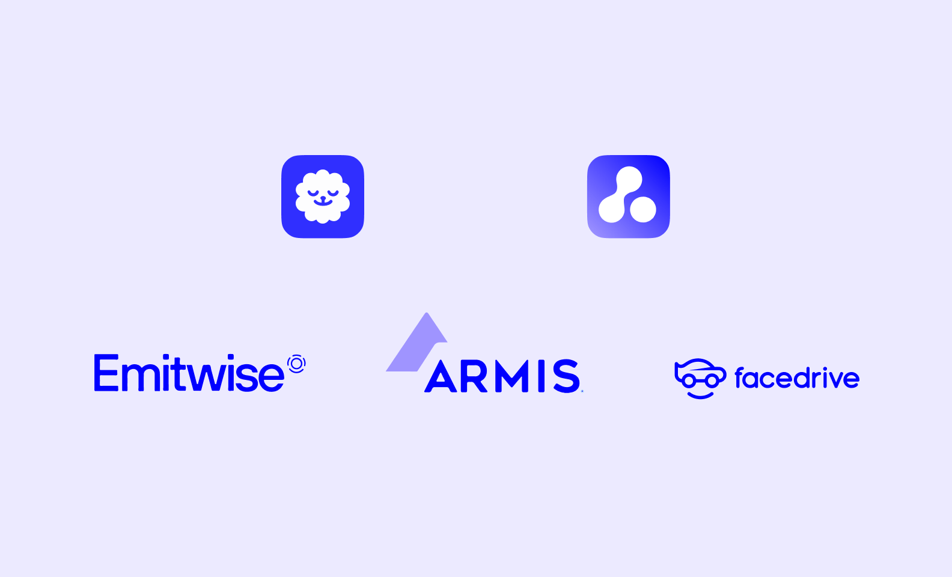
Ну, а теперь давай вдохновляться! Вот успешные стартапы, которые показали жизнеспособность и привлекли миллионные инвестиции — хотя и появились недавно.

Slide 15

1. Emitwise
Защита окружающей среды стала частью бизнес-стратегии многих корпораций, и у этого решения есть все основания. Организация объединённых наций отмечает, что глобальное потепление негативно влияет на все сферы бизнеса.
Платформа Emitwise помогает сократить уровень углеродных выбросов на всех этапах производства в автоматизированном режиме. Проект привлек в общей сложности 6,6 миллионов долларов за 3 раунда финансирования.

Slide 16

2. Мо
Выпущенное в 2019 году мобильное приложение «Мо: Медицитация и сон» помогает справиться с тревогой и беспокойством в условиях кризиса и самоизоляции. В июле 2021 года стартап получил 1 миллион долларов инвестиций от сооснователя Mail.ru Дмитрия Гришина и неназванной группы бизнес-ангелов.

Slide 17

3. Armis
Armis разрабатывает программное обеспечение, помогающее компаниям лучше контролировать и защищать подключенные к сети устройства. Платформа предоставляет сведения о состоянии девайсов и их уязвимостях.
Компания утверждает, что её клиентами являются 20% компаний из списка Fortune 100. В последнем раунде финансирования Armis привлекла 300 миллионов долларов инвестиций и была оценена в 3,4 миллиарда долларов.

Slide 18

4. Celly.AI
Лабораторные исследования невозможны без участия специалиста. По крайней мере так было до тех пор, пока не появилось Celly.AI. Программное обеспечение на базе искусственного интеллекта позволяет автоматизировать анализ крови, значительно снижая временные и финансовые затраты.

Slide 19

5. Facedrive
Facedrive позиционирует себя как экологичную альтернативу транспортным агрегаторам, таким как Uber. Клиенты сервиса могут вызвать такси, заказать еду, и арендовать автомобиль, использующий экологически чистое топливо — электричество.
Задумка Facedrive пришлась по вкусу инвесторам, особенно после успешного выхода компании на фондовый рынок. Проект привлёк 4,7 миллиона канадских долларов частных инвестиций в 2021 году.

Slide 20

Всем удачных стартапов!

